Slide 1
软件工程课程设计汇报
“智慧酒店隔离管理系统”
汇报人：201540752马骏
项目团队成员： 200340119辛雨雯
200340033 徐嘉晴
200340031 吴越
200340116 王卓君
200140063 杨镇昆

Slide 2
汇报内容
软件创意及需求
开发技术与工具
软件设计与建模
代码编写与测试
软件质量与保证
系统部署与运行
开源社区的使用
实践收获与感受

Slide 3
软件创意及需求

Slide 4
软件需求与创意
现实问题
现在的酒店集中隔离，都需要大量的人力物力进行流动人员隔离工作，对于疫情防控需求来说，人工进行隔离人员的管理无疑面临工作人员被感染的风险，并且人力资源有限，很多情况下无法及时满足被隔离人员的需求，对于长期且频繁与隔离人员接触的一线医护人员来说，风险实在过高。
如果有一套无人化的，基于机器人的人员与人员之间实现间接接触的管理系统，将会大大降低隔离人员与管理人员的疫情传播风险。

Slide 5
软件需求与创意
目标用户
“隔离酒店智慧管理”系统是以更安全，更低风险的隔离人员管理为主题，面向的用户主要为隔离点工作人员与被隔离人员。
工作人员可以通过本系统实现通过非直接接触的方式管理隔离人员，降低被感染风险。节省隔离成本。
被隔离人员可以由本系统方便快捷的与隔离人员进行更高效的沟通。

Slide 6
软件需求与创意
核心功能
  需求申请与物品配送功能
  响应目标用户的送餐需求，向所述目标用户提供所述目标物品。
  进一步的，与目标用户的用户终端即时通讯，反馈位置信息。

Slide 7
软件需求与创意
需求创意
  基于机器人实现的无接触隔离管理，由机器人代替人工管理，节省人力成本。
  可以为目标用户提供全天候的物品需求补给。

Slide 8
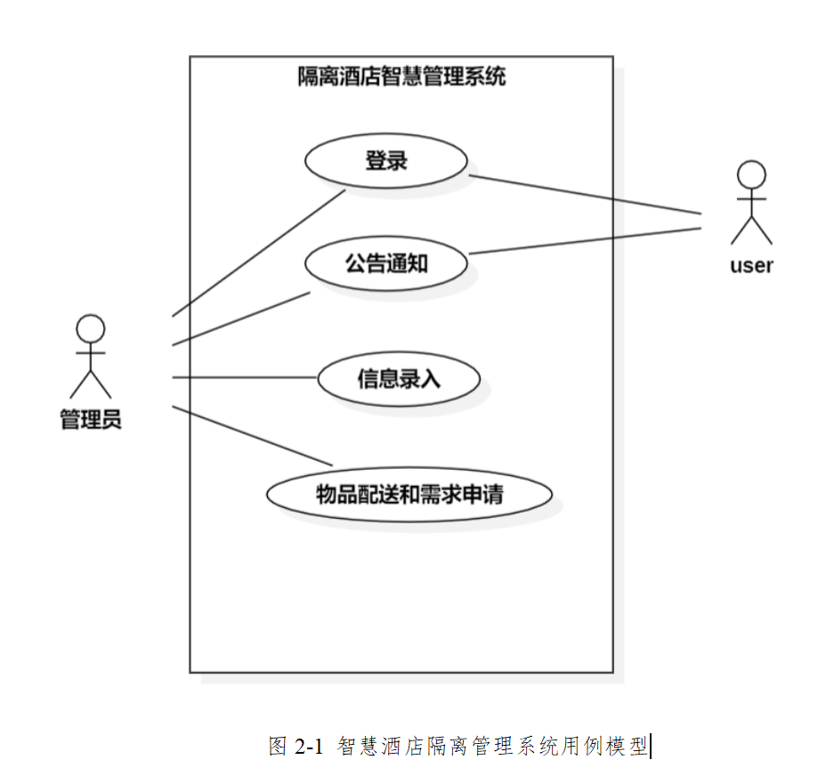
需求模型与文档
软件需求模型
  用例模型

Slide 9
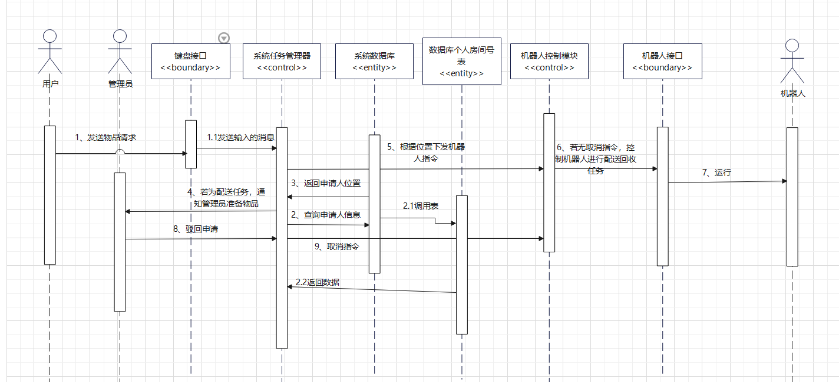
需求模型与文档
软件需求模型
  顺序图(物品配送)

Slide 10
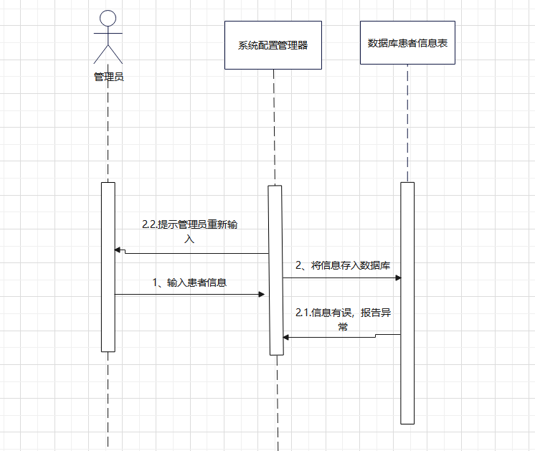
需求模型与文档
软件需求模型
  顺序图(信息录入)

Slide 11
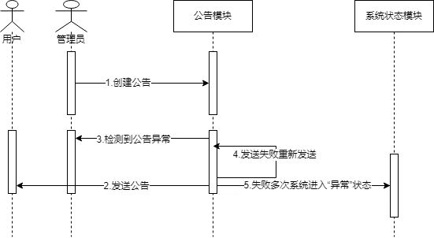
需求模型与文档
软件需求模型
  顺序图(公告通知)

Slide 12
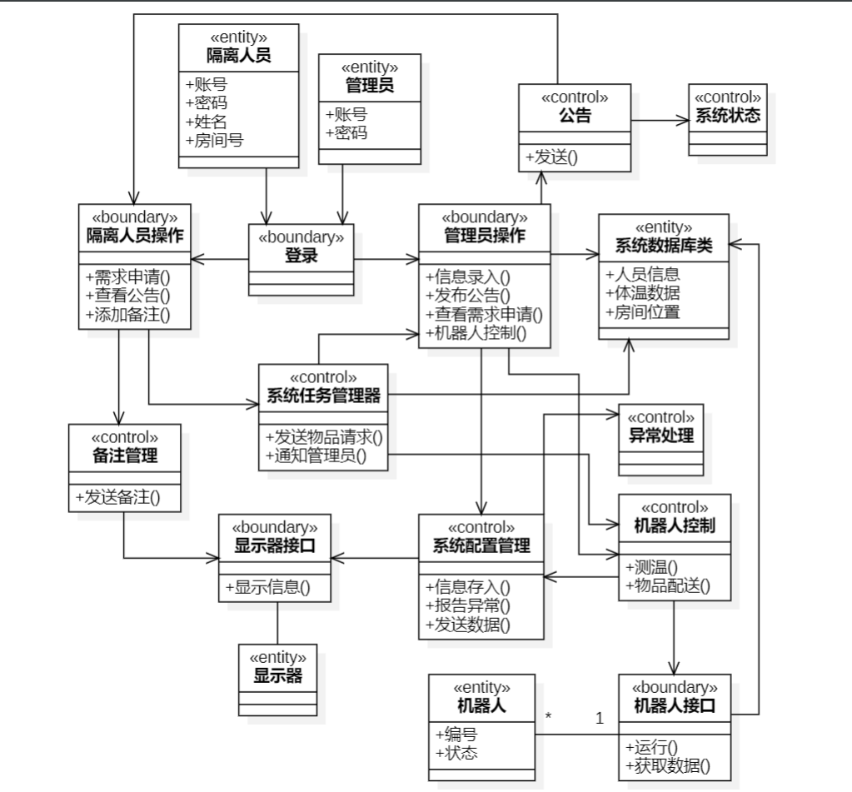
需求模型与文档
软件需求模型
  分析类图

Slide 13
需求模型与文档
软件的非功能需求
  功能响应时间要求:网络连接建立后，ros控制端一定可以响应用户发送的请求;非常重要的功能不超过200ms,其余功能不超过560ms；
  文字通讯质量要求:文字清晰可辨,信号传输流畅（延迟在网络信号满格或少一格时不超过100ms）；
  可靠性要求:用户使用该系统时,控制端和手机客户端能够访问,机器人正常运行。系统支持7*24长期稳定运行,并且系统维护不能影响到机器人的性能发挥。

Slide 14
需求模型与文档
软件需求文档
  软件需求规格说明书：从用户的角度给出对软件的需求。
  主要分为四个部分：
  第一部分：项目的概述，包括功能概述、目标用户、与外部环境的交互和接口等。
  第二部分：软件的需求描述，包括需求分析的用例模型，各个用例的用例描述和顺序图，最后总结画出分析类图。
  第三部分：其他需求描述，包括软件运行时的性能要求，以及交付要求和验收要求。
  第四部分：软件原型，初步设计的软件 欢迎和登录页面

Slide 15
开发技术与工具

Slide 16
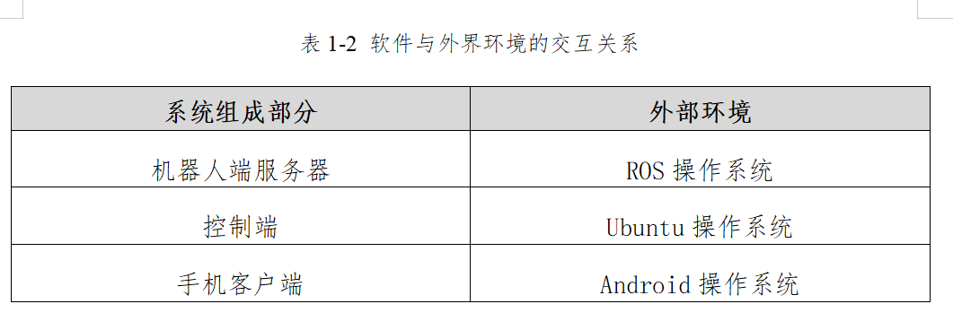
开发技术与工具
软件开发技术
  UML技术、数据库开发技术、Android APP开发技术、机器人软件编程技术等

Slide 17
开发技术与工具
编程语言
  用到的编程语言：C++、Java、Python、SQL等
软件工具
  开发工具：建模工具StarUML、亿图图示，代码统计工具sourcecounter，代码质量分析工具SonarQube、主要编程工具Android Studio，pycharm

Slide 18
软件设计与建模

Slide 19
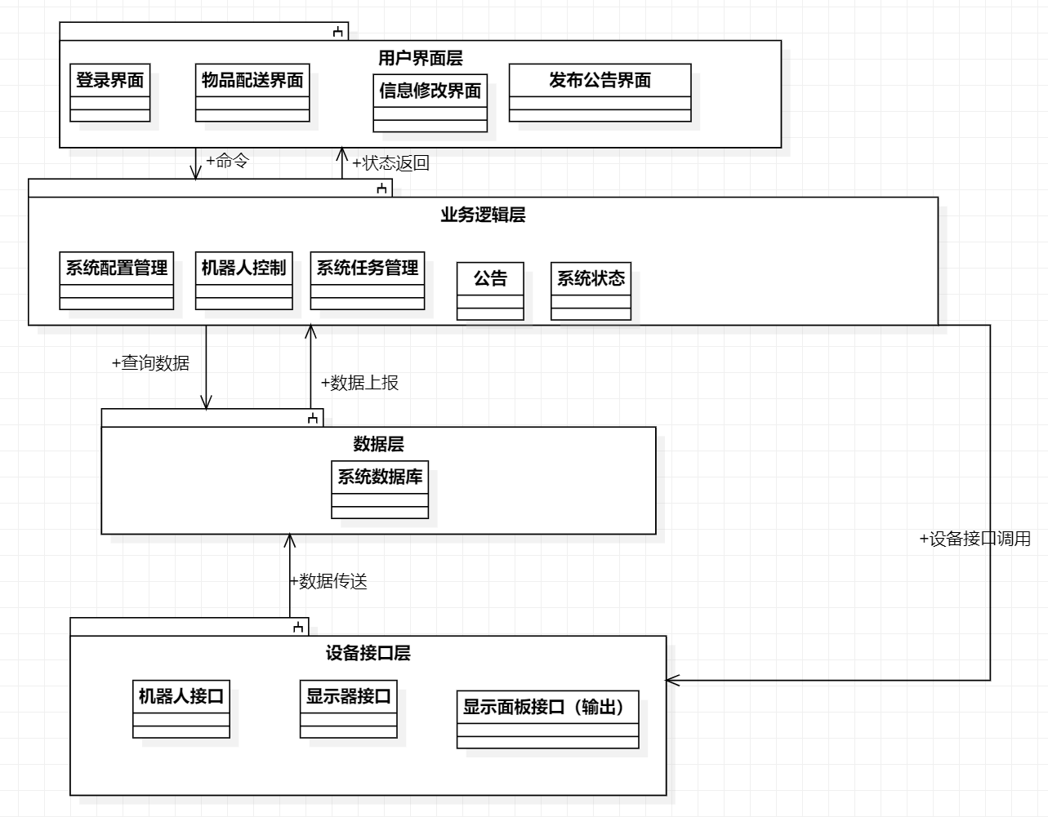
软件设计与建模
体系结构设计及其模型
  逻辑视图

Slide 20
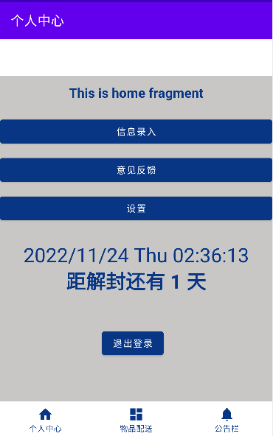
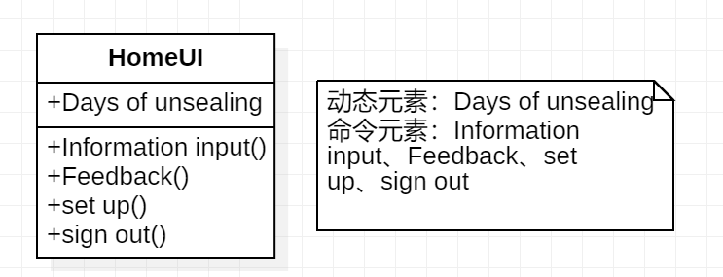
软件设计与建模
用户界面设计及其模型
个人中心

Slide 21
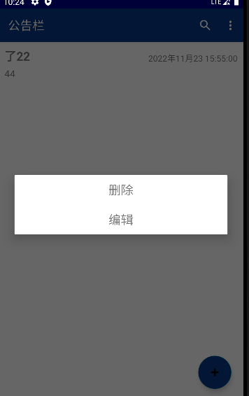
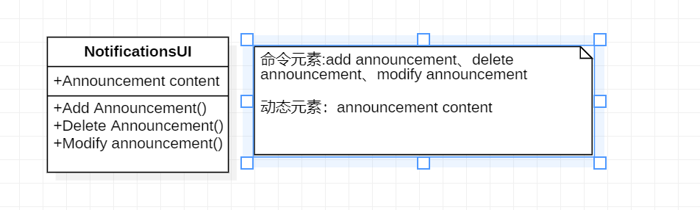
软件设计与建模
用户界面设计及其模型
  公告

Slide 22
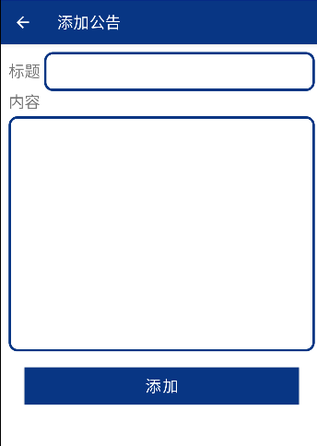
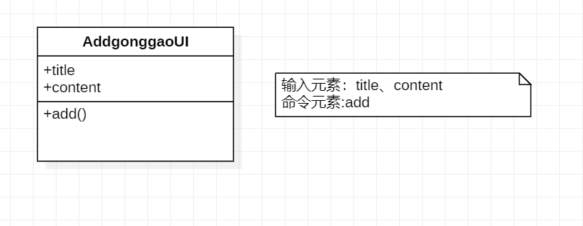
软件设计与建模
用户界面设计及其模型
  公告

Slide 23
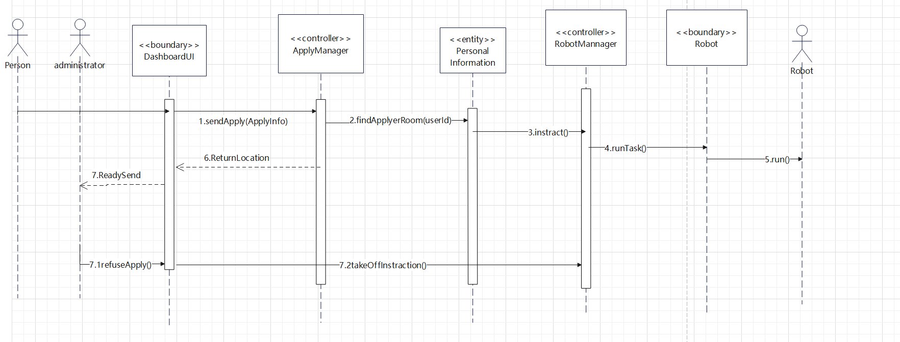
软件设计与建模
用例设计及其模型
  用例设计的顺序图（物品需求配送）

Slide 24
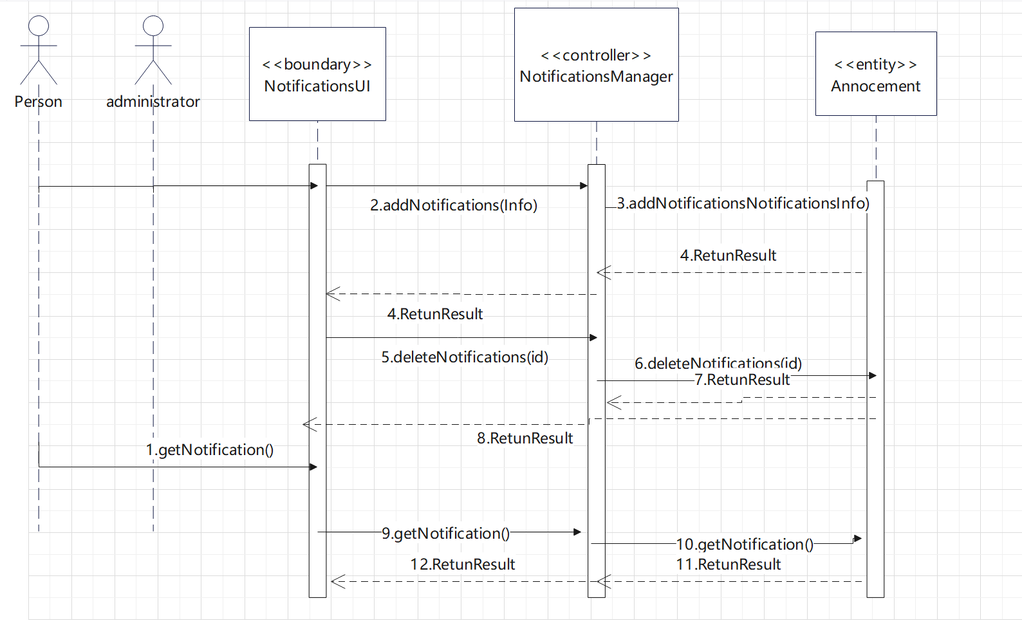
软件设计与建模
用例设计及其模型
  用例设计的顺序图（公告通知）

Slide 25
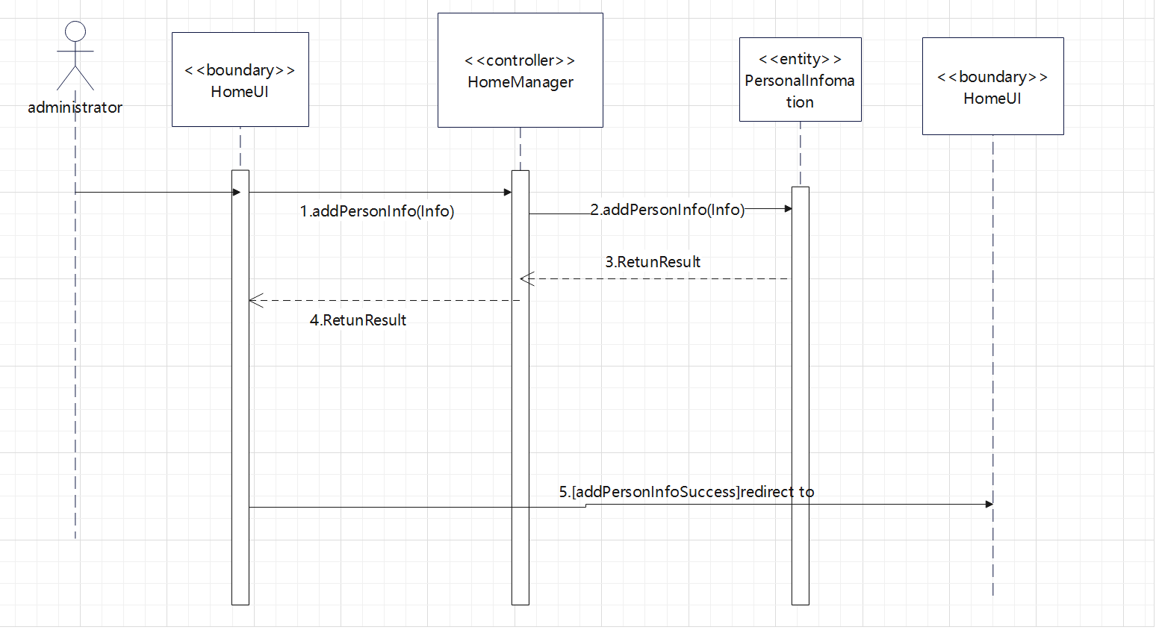
软件设计与建模
用例设计及其模型
  用例设计的顺序图（信息录入）

Slide 26
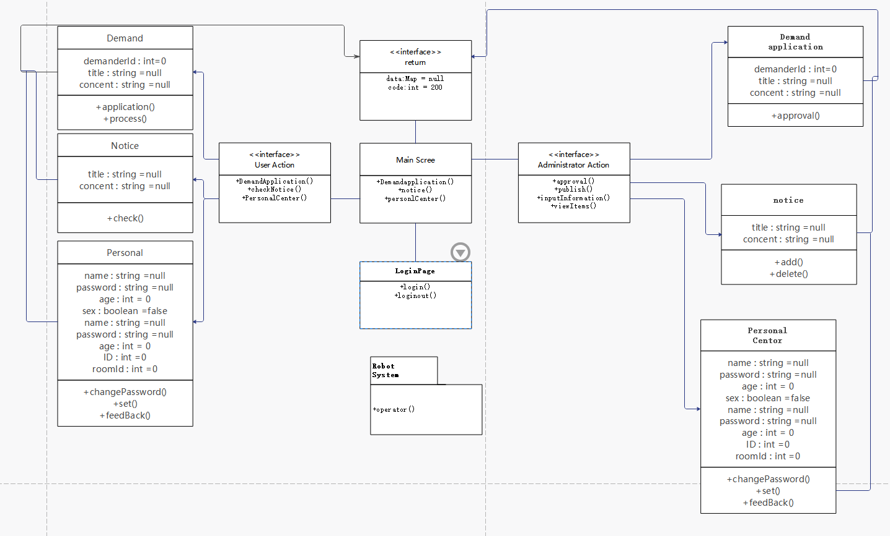
软件设计与建模
类设计及其模型

Slide 27
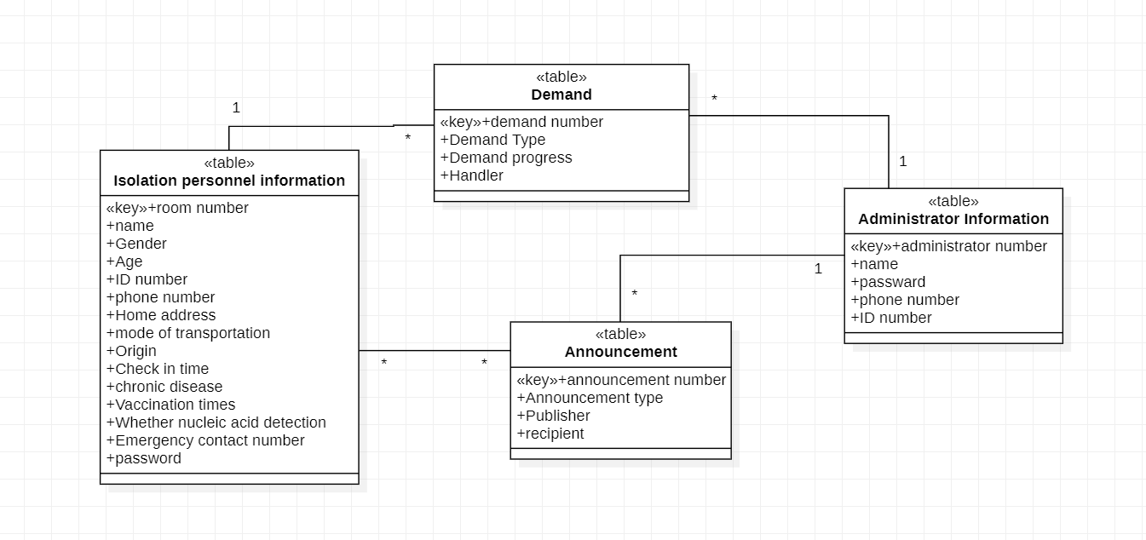
软件设计与建模
数据设计及其模型
  描述数据设计的类图

Slide 28
代码编写与测试

Slide 29
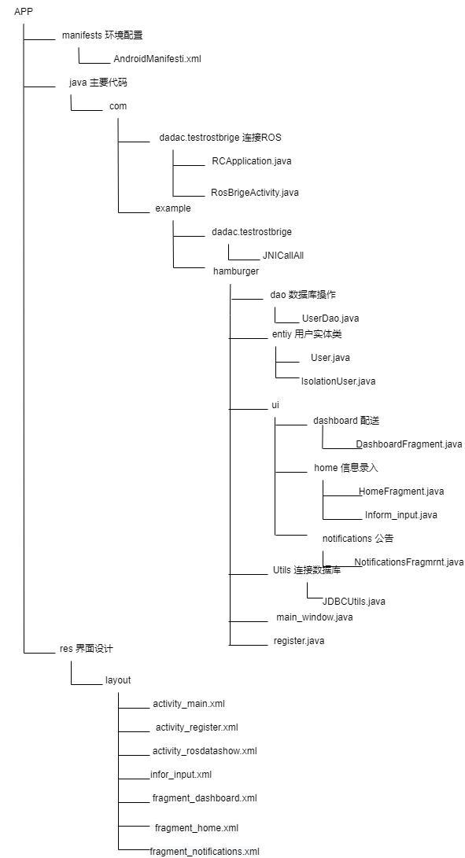
代码编写
代码组织结构

Slide 30
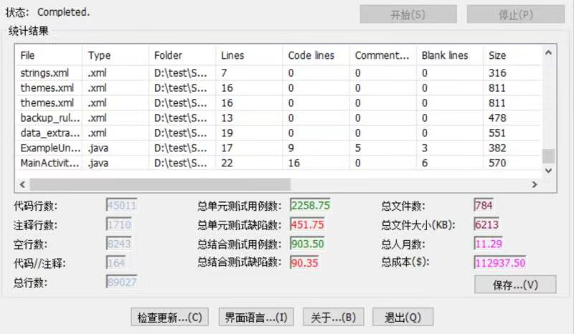
代码编写
程序代码量
  下图为使用SourceCounter分析的代码总量

Slide 31
代码编写
程序代码量
  开源代码量20000+
  ROS机器人部分pycharm代码量3000+
  AndroidStudio 编写代码量17000+
  开源代码利用情况
  在实现公告的编辑功能，使用了开源代码的框架进行改写
  在ROS与Android APP进行通讯服务的功能方面，使用了Github上的开源代码并进行相关修改

Slide 32
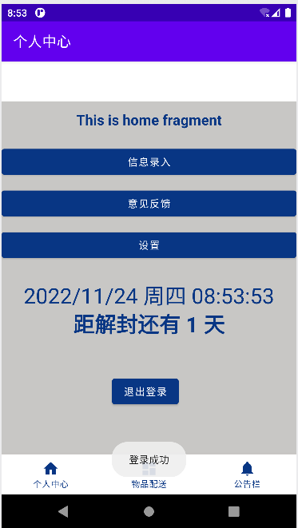
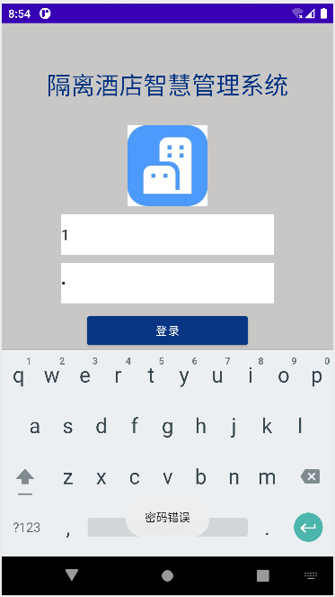
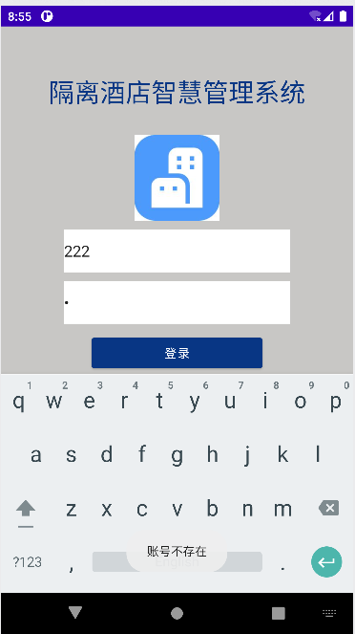
软件测试
登录功能测试用例和测试结果
 | 账号 | 密码 | 结果
第一组 | 1 | 1 | 登录成功
第二组 | 1 | 2 | 密码错误
第三组 | 222 | 1 | 账号不存在

Slide 33
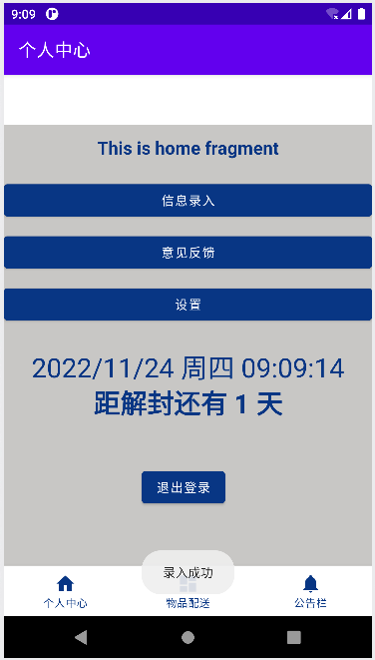
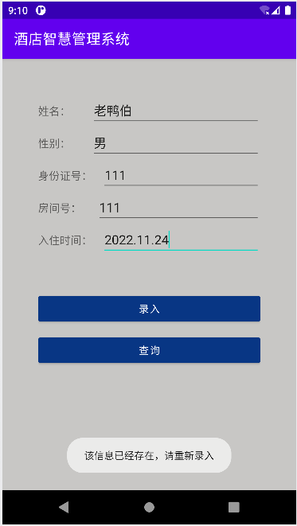
软件测试
信息录入功能测试用例和测试结果
 | 姓名 | 其他信息 | 测试结果
第一组 | 老鸭伯 | *** | 录入成功
第二组 | 老鸭伯 | *** | 信息已存在，重新录入

Slide 34
软件质量与保证

Slide 35
采取了哪些质量保证手段
在项目开发之初，制定了代码编写的规范
代码复查，一方面督促开发人员按照规范编写代码，另一方面也使开发人员自身形成良好的编程习惯。
咨询行业前辈，审查设计思路和逻辑。
使用代码分析工具辅助以保证代码质量，如Alibaba Java Coding Guidelines

Slide 36
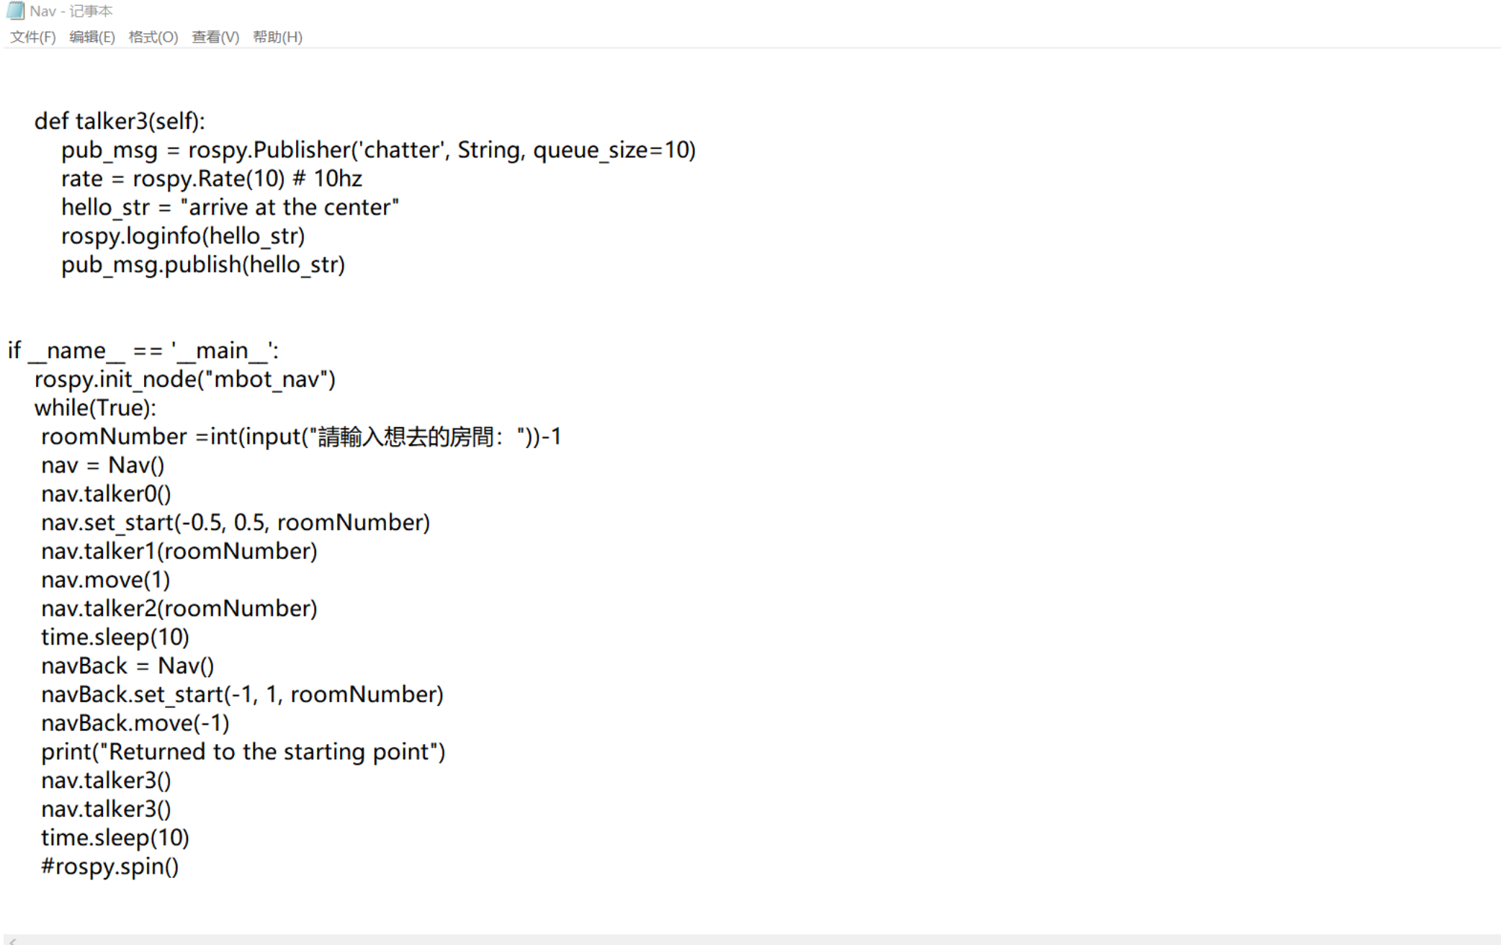
程序代码风格

Slide 37
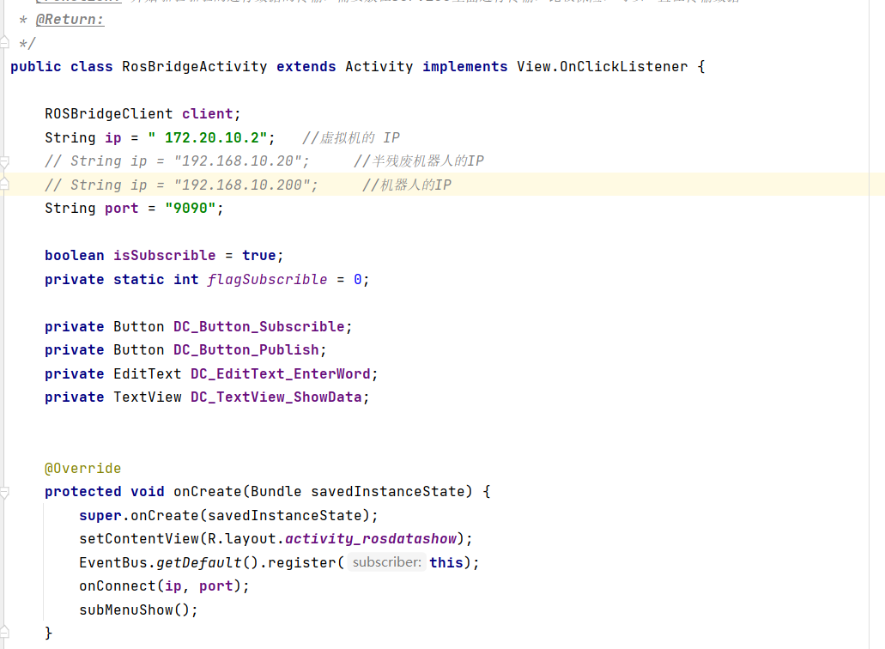
程序代码风格

Slide 38
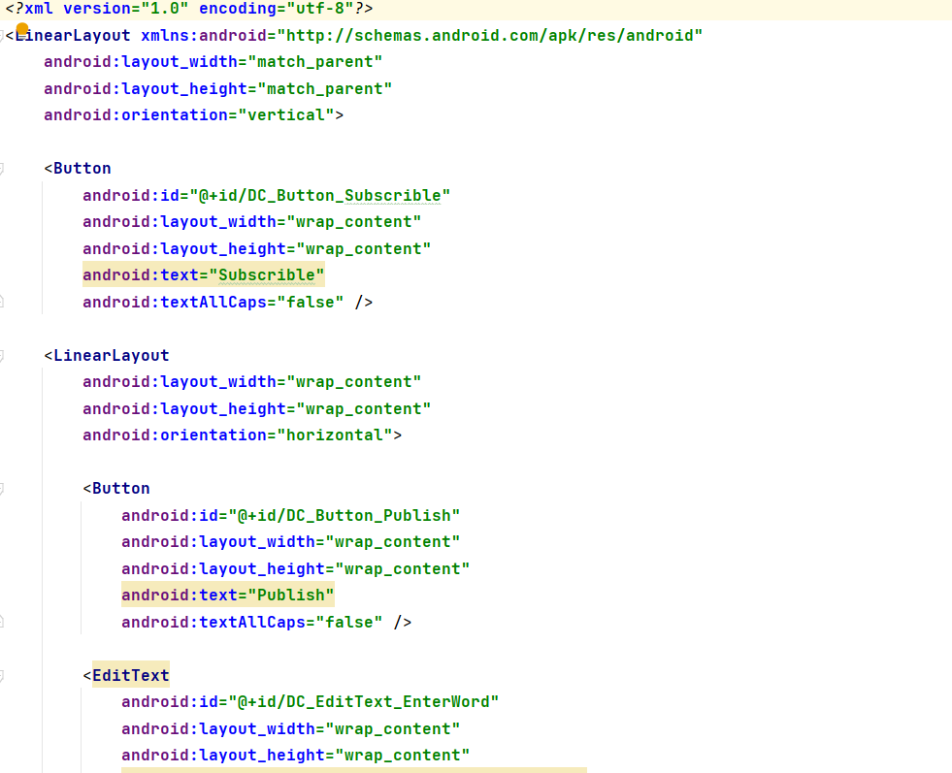
程序代码风格

Slide 39
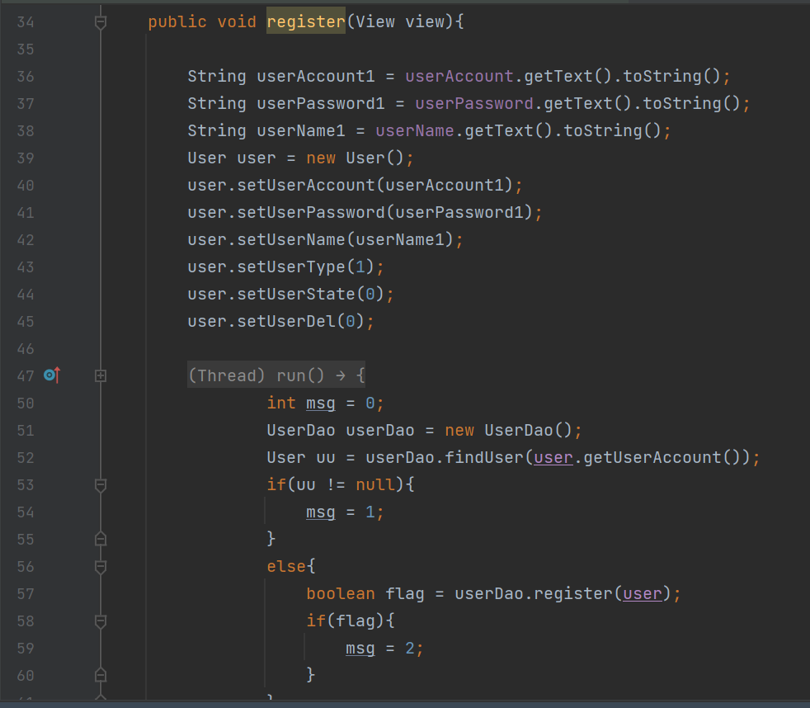
程序代码风格

Slide 40
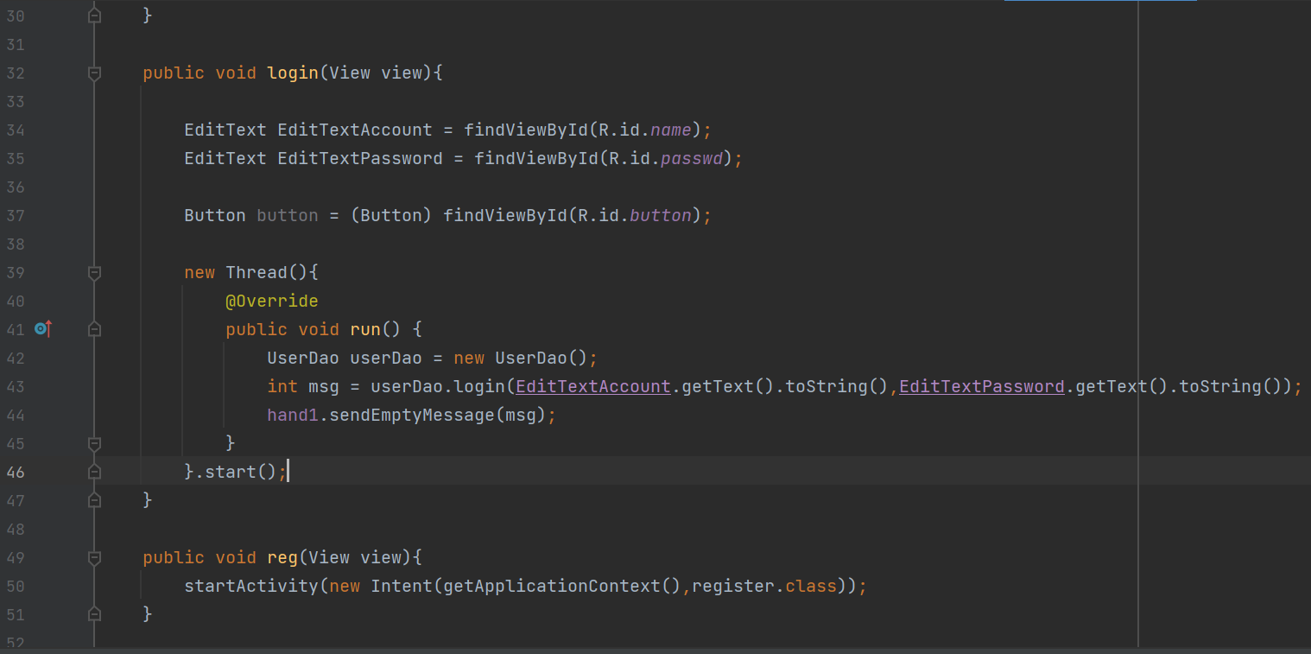
程序代码风格

Slide 41
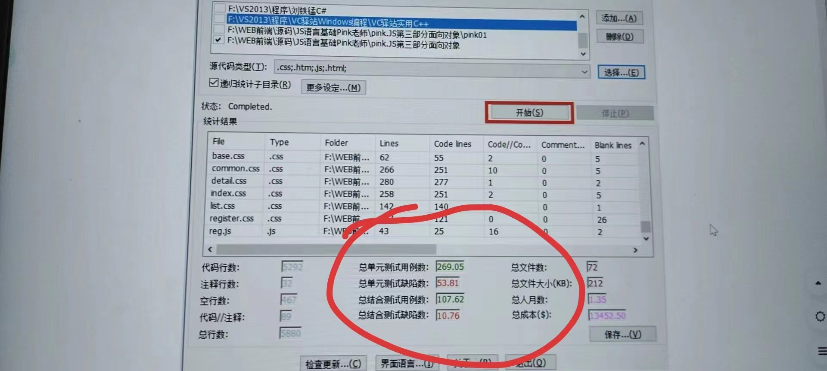
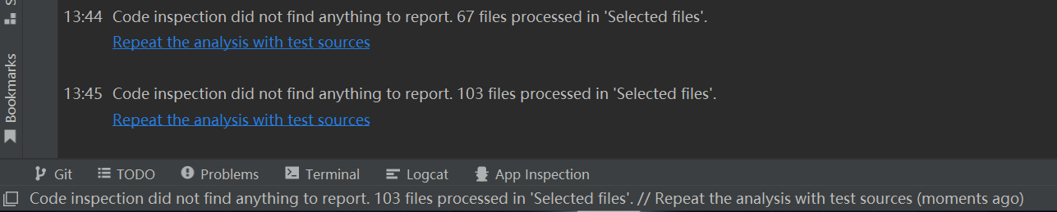
程序代码质量

Slide 42
系统部署与运行

Slide 43
系统部署与运行
运行和部署环境
  画一张部署图，详细介绍软件系统的部署环境
  各个计算节点的具体要求
演示软件系统的运行情况
  运行目标软件系统，操作和演示软件系统，或者播放实际运行的演示效果视频

Slide 44
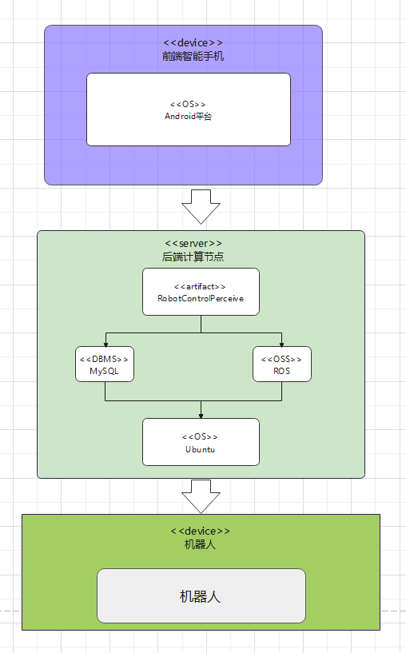
软件系统的部署环境

Slide 45
各个计算节点的具体要求
“智慧酒店隔离管理系统”采用分布式部署的方式（见图图4-8），其中在前端基于Android 操作系统的智能手机上；系统主体部署在后端基于Ubuntu 操作系统的计算节点上，它通过ROS 与机器人进行交互。后端计算节点还部署了MySQL 数据库管理系统，以保存系统中的用户信息。前后端软件之间通过网络进行连接，从而实现交互和通讯。

Slide 46
开源社区的使用

Slide 47
开源社区的使用
CSDN、GitHub、头歌实践教学平台
  在项目的开发初期阶段，我们主要使用CSDN网站，对于在开发过程中遇到的编译器环境配置问题、代码报错问题、兼容性等问题.我们通过CSDN网站得到了有相同或者相似问题的博主们给出的解决方案。
  在项目的开发阶段，由于有关AS编程知识掌握不足，无法对其中的一些模型进行编码实现，我们也去Github上寻找了能够重用的一些开源代码，利用到我们的项目中。
  在团队的协作开发阶段，我们主要运用老师要求的头歌实践教学平台对项目进行相关管理操作。

Slide 48
实践收获与感受

Slide 49
实践收获与感受
实践的收获
学习Android基本掌握了Android应用程序开发的一般流程。对常用控件基本掌握其用法，对其事件的监听方法。学会了基于ROS系统构建机器人框架的基本方法，并能通过手写通讯协议让Android与ROS进行通讯。在小组项目的合作中，我们也学会了如何合理的分配工作，及时的处理每个成员存在的问题。
心得和体会
通过学习Android的控件、布局、Activity 等一系列基础知识，对整个Android的开发有了大致的了解。
学习Android不仅是对前沿开发技术的了解，也是对编程知识的一次提升。
通过学习ROS，让我对Ubuntu的ROS系统有了更加深入的了解，希望以后能够将设计的虚拟开发程序嵌入到真实的机器人进行实机操作，达到实际应用的效果。
我们也认识到自己在编码能力上的不足，在以后的学习中还要继续提升在自己的编码能力，掌握不同语言的基本编码规则。

Slide 50
实践收获与感受
困难和问题
出现过已解决的问题：
有个int型变量数值一直是0，不管怎么点击，修改点击函数仍然无法改变数值。运用程 序设计中所学到的语言的作用域的相关知识，想到0可能是这个变量的默认值，是因为一直没有赋上值所以才一直为0，经过对这个变量的赋值的代码部分的排查，发现其中一处的局部变量定义有误，应将其转为全局变量，最终解决了这个问题。
手写通讯协议使ROS订阅Android app的通讯服务，达到随时互通消息的功能。
将每个人编写的Android Studio代码统一进行合并，成功跳转到相关功能页面。
仍然未解决的问题：
对android studio的自带的我们选择的这个框架不熟悉导致页面有个留白一直消除不掉

